Slide 1



Desenvolvimento de Front-End
Anthony Freitas

Slide 2

Front-End
Instrutor: Anthony Samuel Freitas
anthony.freitas@docente.senai.br
Analista de Testes Pl
DEV Full Stack
Engenheiro de Software
https://sammyfreitas.github.io/portfolioSite/
https://sammyfreitas.github.io/portfolioSite/curriculo.html

Slide 3
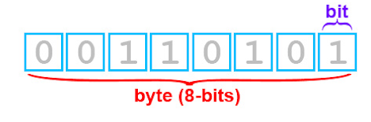
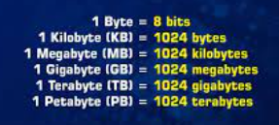
Introdução a Tecnologia da Informação: Bits e Bytes
Bits: São os menores elementos de informação em um computador, representando valores binários 0 ou 1.
Bytes: Conjunto de 8 bits, formando uma unidade de informação básica.

Slide 4

Cont.
A tecnologia é algo muito comum e essencial no nosso dia a dia. é por meio dela e dos nossos dispositivos que nos conectamos com o mundo e com as pessoas, alem de nos permitir fazer as coisas com mais agilidade e acessar qualquer informação de qualquer lugar e a qualquer momento.
Se trata de uma grande rede que se conecta como uma grande teia de aranha é o que chamamos de Internet.

Slide 5

Tamanho dos Arquivos:
A quantidade de bits e bytes em um arquivo influencia diretamente em seu tamanho.
Arquivos maiores demandam mais espaço de armazenamento e podem levar mais tempo para serem processados.

Slide 6

O que é Website?
Um site é um conjunto de páginas web interligadas por hiperlinks, acessíveis através da internet.
Contém informações, mídia e recursos diversos, apresentados de forma organizada.
Os sites são acessados por meio do seu endereço eletrônico, que é um local específico reservado para ele dentro da web, chamado domínio.
Para encontrar um site que deseja visitar, o usuário deve digitar o URL.

Slide 7
Para que serve um Site?
Um site tem como principal objetivo fazer com que pessoas e empresas possam divulgar seus conteúdos e arquivos na internet.
Alguns exemplos são os trabalhos realizados, produtos, serviços, fotos, textos, vídeos e qualquer outro material que você tenha interesse de expor.
Além dessas possibilidades, ele também pode ser utilizado para oferecer recursos aos usuários ou, até mesmo, para que sejam realizadas transações comerciais por meio dele, possibilitando que você turbine as suas vendas.
Dessa forma, é importante lembrar que existem tipos ideais de website para cada necessidade.

Slide 8
Tipos de Site
Site institucional: destinado a empresas, para a divulgação de informações institucionais, como: história da empresa, equipe, produtos, serviços, portfólio, contato, missão, visão e valores da empresa, etc.
E-commerce: website em formato de loja virtual, com fins comerciais, como a realização da venda de produtos e serviços pela internet.
Site dinâmico: uma junção do site institucional com o e-commerce. Com ele, é possível, tanto divulgar a sua empresa como vender seus produtos ou serviços.
Hot site: destinado, principalmente, para os casos em que a exposição do conteúdo na internet será temporária. Alguns exemplos são eventos e cursos, que acontecerão em determinada data ou época. Assim que as atividades desses eventos são finalizadas, o hot site pode ser retirado do ar, já que não será mais necessário fazer a sua divulgação.

Slide 9
Tipos de Site
Site one page: site enxuto, com apenas uma página. É usado, principalmente, por profissionais autônomos ou outros tipos de negócios que não necessitam de várias páginas para divulgar seu trabalho.
Landing page: também chamada de página de captura. Trata-se de página única, que tem como objetivo captar informações sobre os interessados nos materiais que você oferece pela internet. Geralmente, você disponibiliza esses materiais ao usuário e, em troca, ele deixa seus dados para futuro contato (base de leads).
Portal: website que possui estrutura robusta, específica para comportar uma grande quantidade de páginas de conteúdos de naturezas variadas, como notícias, atualidades, dicas, propagandas, vídeos, etc.

Slide 10
Tipos de Site
Blog: site utilizado como uma espécie de coletânea de postagens, apropriado para inserção de conteúdos sobre determinado tema ou assunto.
Além desses, ainda existem também páginas que disponibilizam, por exemplo, ferramentas para serem utilizadas on-line — sem que o usuário precise baixar apps ou arquivos no seu computador: Alguns exemplos são:
Gerador de senhas,
Dicionário on-line,
Contador de palavras,
Criador de hashtags, entre outros.

Slide 11
Por que ter um Site?
Como você já deve ter entendido, um site é uma “mão na roda” na hora de gerar novas possibilidades institucionais e comerciais para a sua empresa. Reforçando, por meio dele, você poderá:
marcar presença digital;
expor, de forma positiva, o seu negócio;
informar sobre novidades da sua empresa;
gerar credibilidade ao seu público;
divulgar e mostrar a importância dos seus produtos ou serviços;
atrair e despertar interesse em possíveis clientes;
fechar novos negócios, etc...

Slide 12
Relevância Profissional
Hoje, ter um site se tornou algo primordial para qualquer profissional ou empresa que deseja se estabelecer no mercado e alcançar resultados cada vez mais expressivos.
Sendo assim, com os avanços tecnológicos e o acesso crescente da população à internet, contar com a criação de sites passa a ser um fator decisivo para a sobrevivência do seu negócio.

Slide 13
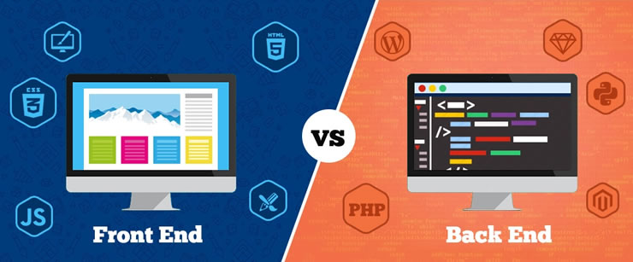
Front-End x Back-End
Front End: Refere-se à parte visual e interativa de um site ou aplicação, o que o usuário vê e interage diretamente.
Back End: É a parte que lida com a lógica, processamento de dados e interações com o banco de dados, geralmente invisível para o usuário.

Slide 14
Importância de Estudar Front-End
O Front End é crucial para proporcionar uma experiência de usuário agradável e intuitiva.
Profissionais qualificados em Front End são essenciais para o desenvolvimento de sites e aplicações bem-sucedidas.
A demanda por desenvolvedores Front End está em constante crescimento devido à expansão da presença online.
Empresas buscam profissionais capazes de criar interfaces atraentes e funcionais.

Slide 15
Front-End – A parte visual de uma plataforma web!
O desenvolvedor Front-end, portanto, é responsável por criar essa interface gráfica de navegação com o uso de linguagens de programação.
Isto é, através de símbolos, códigos, regras semânticas e sintáticas e palavras-chave padronizadas, para que todos os dispositivos que rodarão essa interface a entendam da mesma forma e executem as mesmas ações propostas pelo desenvolvedor.
O desenvolvedor Front-end também é responsável por corrigir falhas nessa interface que afetam negativamente a experiência de navegação do usuário.
Como vimos acima, Front-end é o profissional que cuida do layout de uma paǵina, ou seja, a parte que se vê, tanto na semântica quanto no estilo.

Slide 16
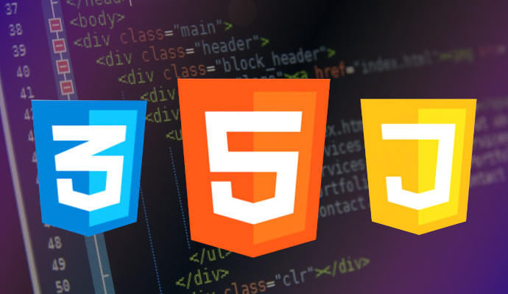
Importância de Estudar Front-End
Principais Tecnologias de Front End:
HTML: Linguagem de marcação para criar a estrutura de uma página web.
CSS: Responsável pela apresentação e estilização, determinando o layout e a aparência.
JavaScript: Linguagem de programação para tornar a página dinâmica e interativa.

Slide 17
Importância de Estudar Front-End
Principais Tecnologias de Front End:
O HTML (Linguagem de Marcação de Hipertexto) é a principal linguagem de marcação utilizada no Front-end, sendo a base para construção de toda página da Web.
A estrutura básica do HTML deve se apresentar na seguinte ordem: html, head e body.
Ou seja, é com o HTML que os profissionais Front-end criam o que é chamado de cabeça e corpo das páginas, que também podem incluir um rodapé quando necessário.
Um HTML vai dizer ao servidor, por meio de <tags> e atributos, como a estrutura da página hospedada deve aparecer ao usuário.

Slide 18
HTML
O HTML (Linguagem de Marcação de Hipertexto) é a principal linguagem de marcação utilizada no Front-end, sendo a base para construção de toda página da Web.
A estrutura básica do HTML deve se apresentar na seguinte ordem: html, head e body.
Ou seja, é com o HTML que os profissionais Front-end criam o que é chamado de cabeça e corpo das páginas, que também podem incluir um rodapé quando necessário.
Um HTML vai dizer ao servidor, por meio de <tags> e atributos, como a estrutura da página hospedada deve aparecer ao usuário.

Slide 19
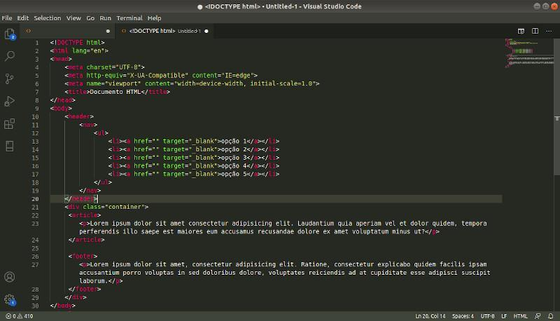

Slide 21
CSS
CSS é a abreviação de “Cascading Style Sheets”, ou folhas de estilo em cascata, no português.
É uma linguagem de estilização utilizada para dar vida ao HTML. Com o CSS o usuário pode posicionar conteúdos, colorir seções, animar carrosséis de imagens, inserir efeitos em fotos e muito mais.
Os arquivos de CSS possuem a extensão .css e são utilizados no HTML através da tag <link> adicionada na tag <head> do documento.

Slide 22
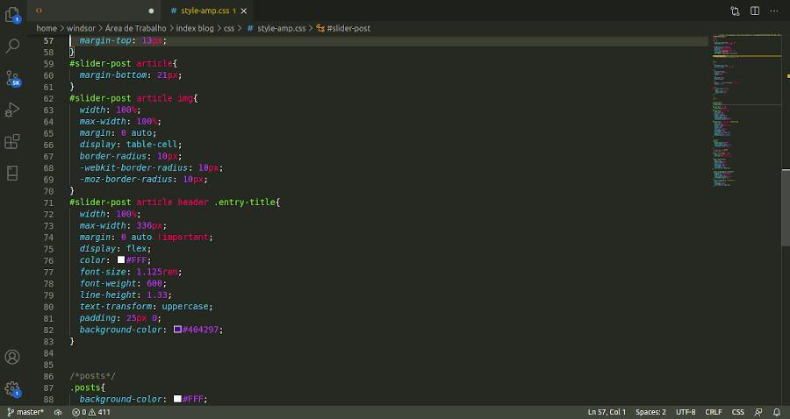

Slide 23
Javascript (JS)
Javascript (ou Ecmascript) é uma linguagem de programação baseada em scripts de alto nível.
Possui tipagem dinâmica fraca e é utilizada de diversos modos, que vão desde a linguagem para web, como estamos abordando, até orientação a objetos.
Mais recentemente ela também é utilizada no server-side (back-end).
Para Web o Javascript funciona como um caminho de interação entre o usuário e o computador, dando interatividade com efeitos em tags, estilos e até mesmo auxiliando na criação de jogos, enquetes, formulários, ações em botões, efeitos em background (fundo da página), e muito mais.

Slide 24
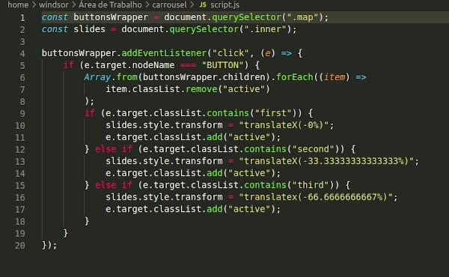

Slide 25
Front-end X Web Design
Agora, chegamos às perguntas que não querem calar: qual é a diferença entre Front-end e Web Design?
Como você viu, o desenvolvedor Front-end é responsável por criar a interface de navegação de uma plataforma Web com códigos de programação específicos.
Entretanto, o desenvolvedor Front-end não é responsável por criar o design dessa página, assim como não é ele quem define em que lugar cada botão, elemento ou objeto deve aparecer, por exemplo, para fornecer uma boa experiência de navegação ao usuário (UX).
Para isso, o desenvolvedor Front-end anda de mãos dadas com o Web Designer.

Slide 26



Ferramentas mais utilizadas
Visual Studio Code é um software da Microsoft que funciona como um editor de código-fonte, e para usá-lo, é necessário realizar o download da ferramenta no seu dispositivo.
Notepad++ é é um editor de texto gratuito, de código aberto e de fácil utilização, customizável, ideal para programadores e entusiastas da tecnologia pois permite a edição de textos e códigos-fonte com diversas linguagens de programação.
Figma é uma plataforma de design baseada na nuvem, que oferece recursos para que toda a equipe de Web Designers consiga se comunicar e criar artes de forma colaborativa.

Slide 27
O que é um Framework?
Um framework é um conjunto de ferramentas e bibliotecas pré-desenvolvidas que facilitam a criação e manutenção de aplicações.
Agiliza o processo de desenvolvimento e garante boas práticas de programação.
Frameworks são especialmente valiosos em projetos complexos, pois fornecem estruturas testadas e prontas para uso, permitindo que os desenvolvedores se concentrem mais na lógica da aplicação do que em detalhes técnicos.
Existem frameworks para diferentes finalidades, como web development (como o Django para Python, ou o Bootstrap e React para JavaScript), mobile app development (como o Flutter para Dart), entre muitos outros.

Slide 28
Atividades para hoje:
Responda:
O que é um website?
Qual a importância de ter um site?
Cite 3 tipos de sites.
Porque os profissionais de Front-End estão cada vez mais importantes?
O que diferencia o Web Designer do desenvolvedor Front-end?

Slide 29
Atividades para AutoEstudo
Responda:
Quais são as três linguagens mais comumente utilizadas no Front-end?
Qual é a função do desenvolvedor Front-end em relação à interface de um site?
Quais são as principais competências dos profissionais Front-end em relação à otimização de conteúdos?
HTML é uma linguagem de programação?
O que é CSS e qual é sua função no desenvolvimento Front-end?
O que diferencia o Web Designer do desenvolvedor Front-end?
Quais são as três ferramentas recomendadas para desenvolvedores Front-end?

Slide 30
Assistir:
O que é Front-End?
https://www.youtube.com/watch?v=keosm3oqqXk
O que faz um profissional Front-End?
https://youtube.com/shorts/bZdadH0Lfg0?si=zMfZMYAPUDLxy9KN
Analisando portfolio de Iniciante Front-End
https://www.youtube.com/watch?v=qfepHZyYhTc

Slide 31
Próximas Aulas:
Manipulação de Pastas e Arquivos
Aspectos Éticos e Legais da Comunicação em Sites
Introdução à Gestão de Projetos
Introdução ao Git
Github + Gitub Pages
(Hospedagem de Código Fonte)

Slide 32
Perguntas
?
anthony.freitas@docente.senai.br

